Slide 1

Service Virtualisatie met gratis Virtualize Community Edition!
Ruben Wildeboer
Rix Groenboom
voorjaarsevenement 2018

Slide 2



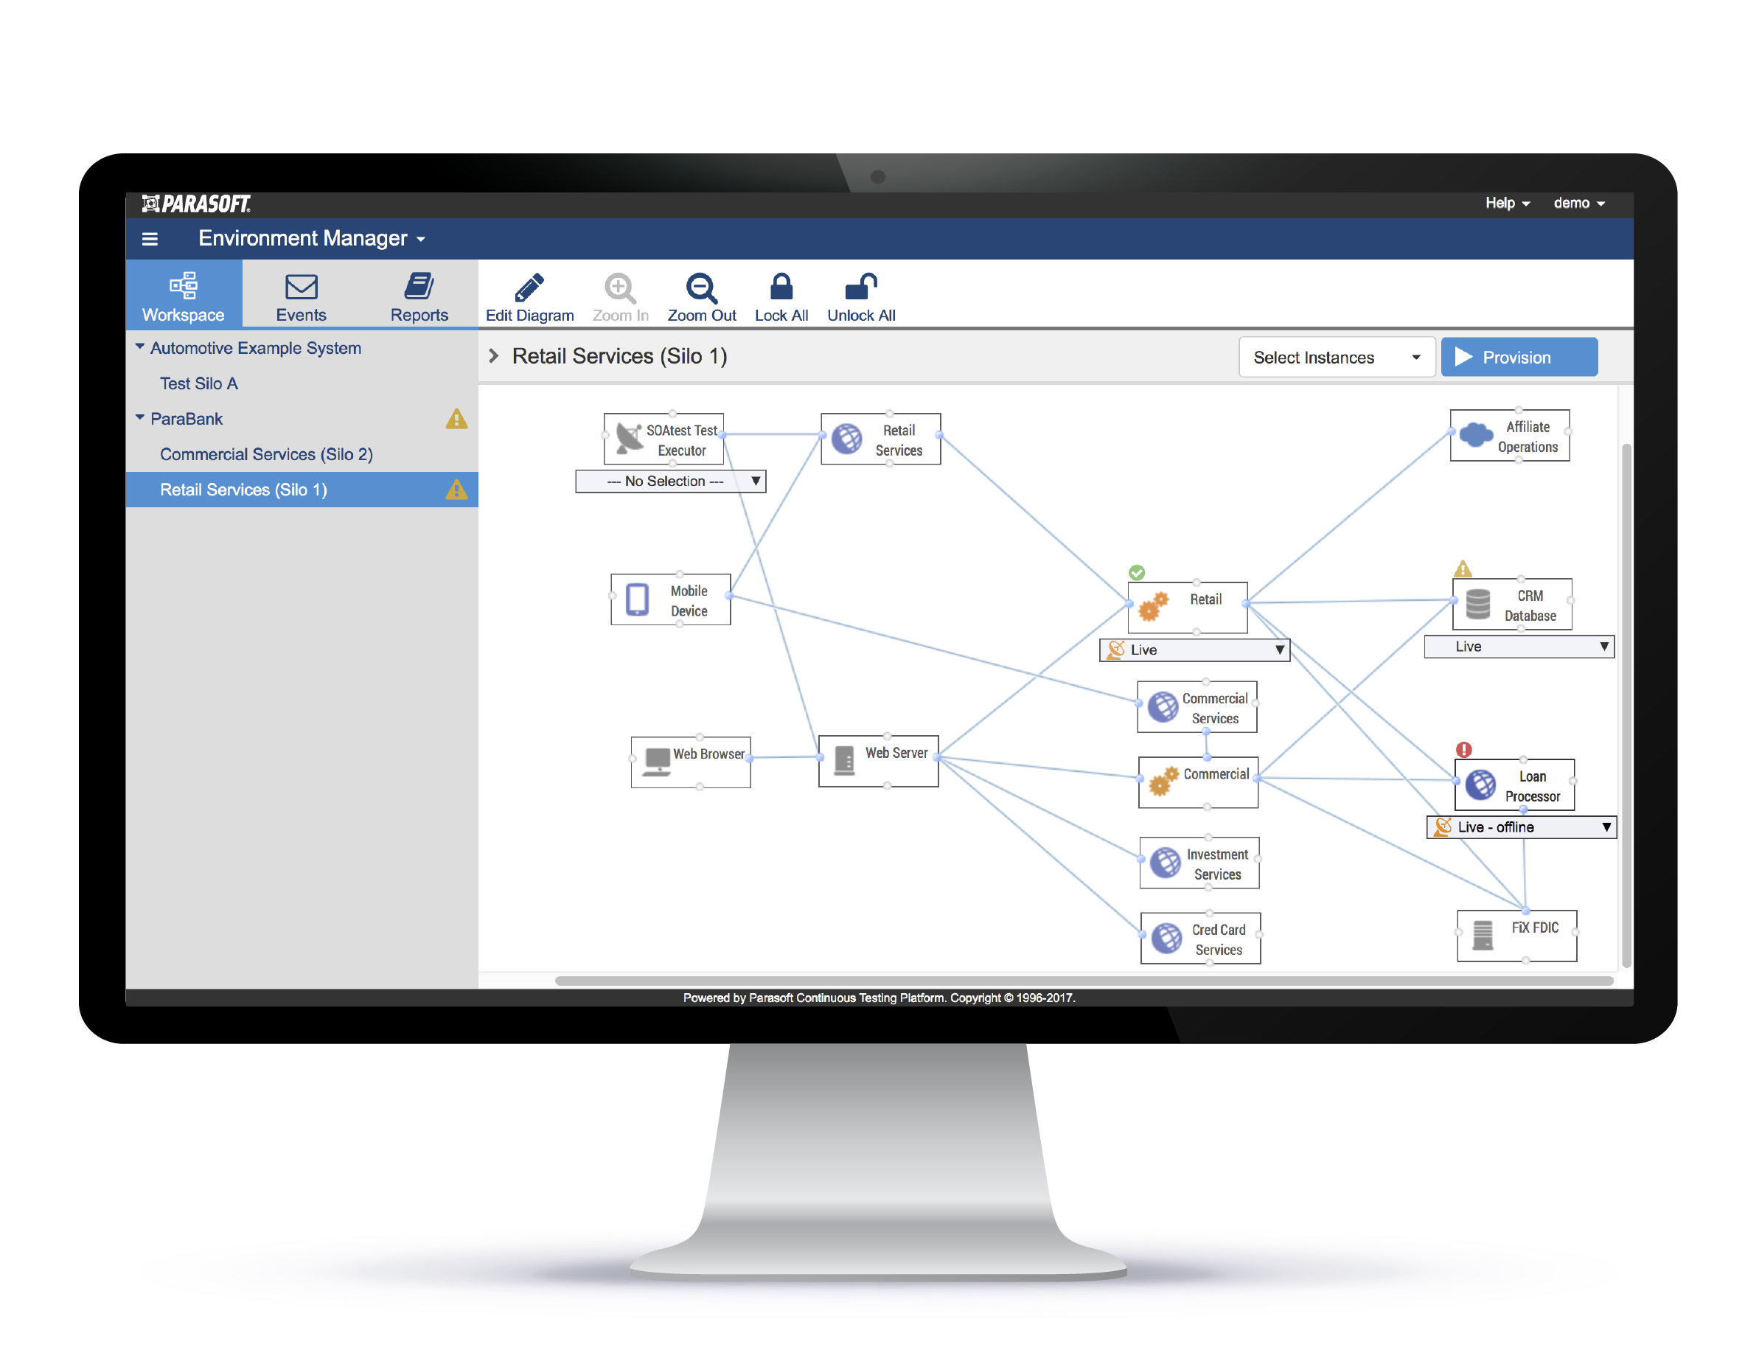






Parasoft Continuous Testing
SYSTEM UNDER TEST

Slide 3
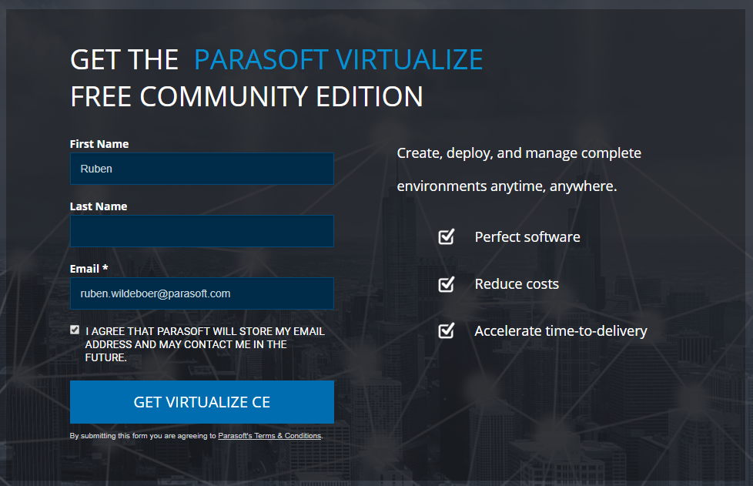
Installatie Parasoft Virtualize CE
https://software.parasoft.com/virtualize/community-edition/

Slide 4
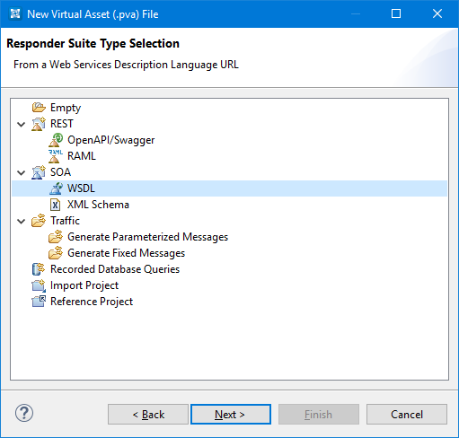
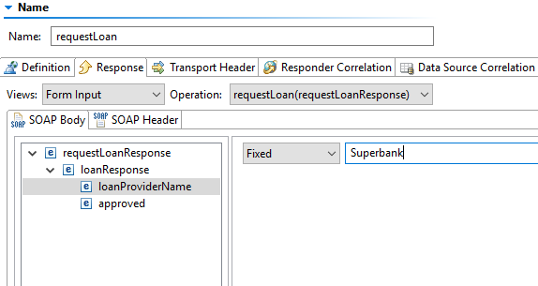
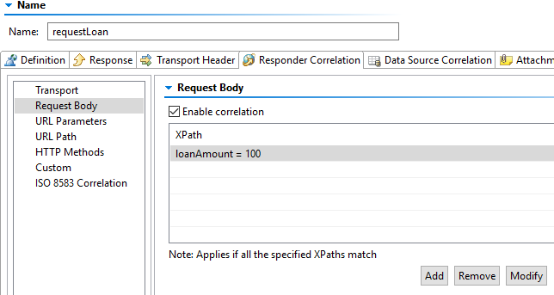
Parasoft Virtual Asset: stub met intelligentie
Gebruik Virtualize om het echte back-end te simuleren
Genereer simulatoren op basis van service definities, traffic of bouw je eigen responders
Configureer de responses, gebruik data uit databases, Excel of genereer data on the fly
Configureer de responders zodat deze alleen antwoorden voor specifieke scenario’s

Slide 5
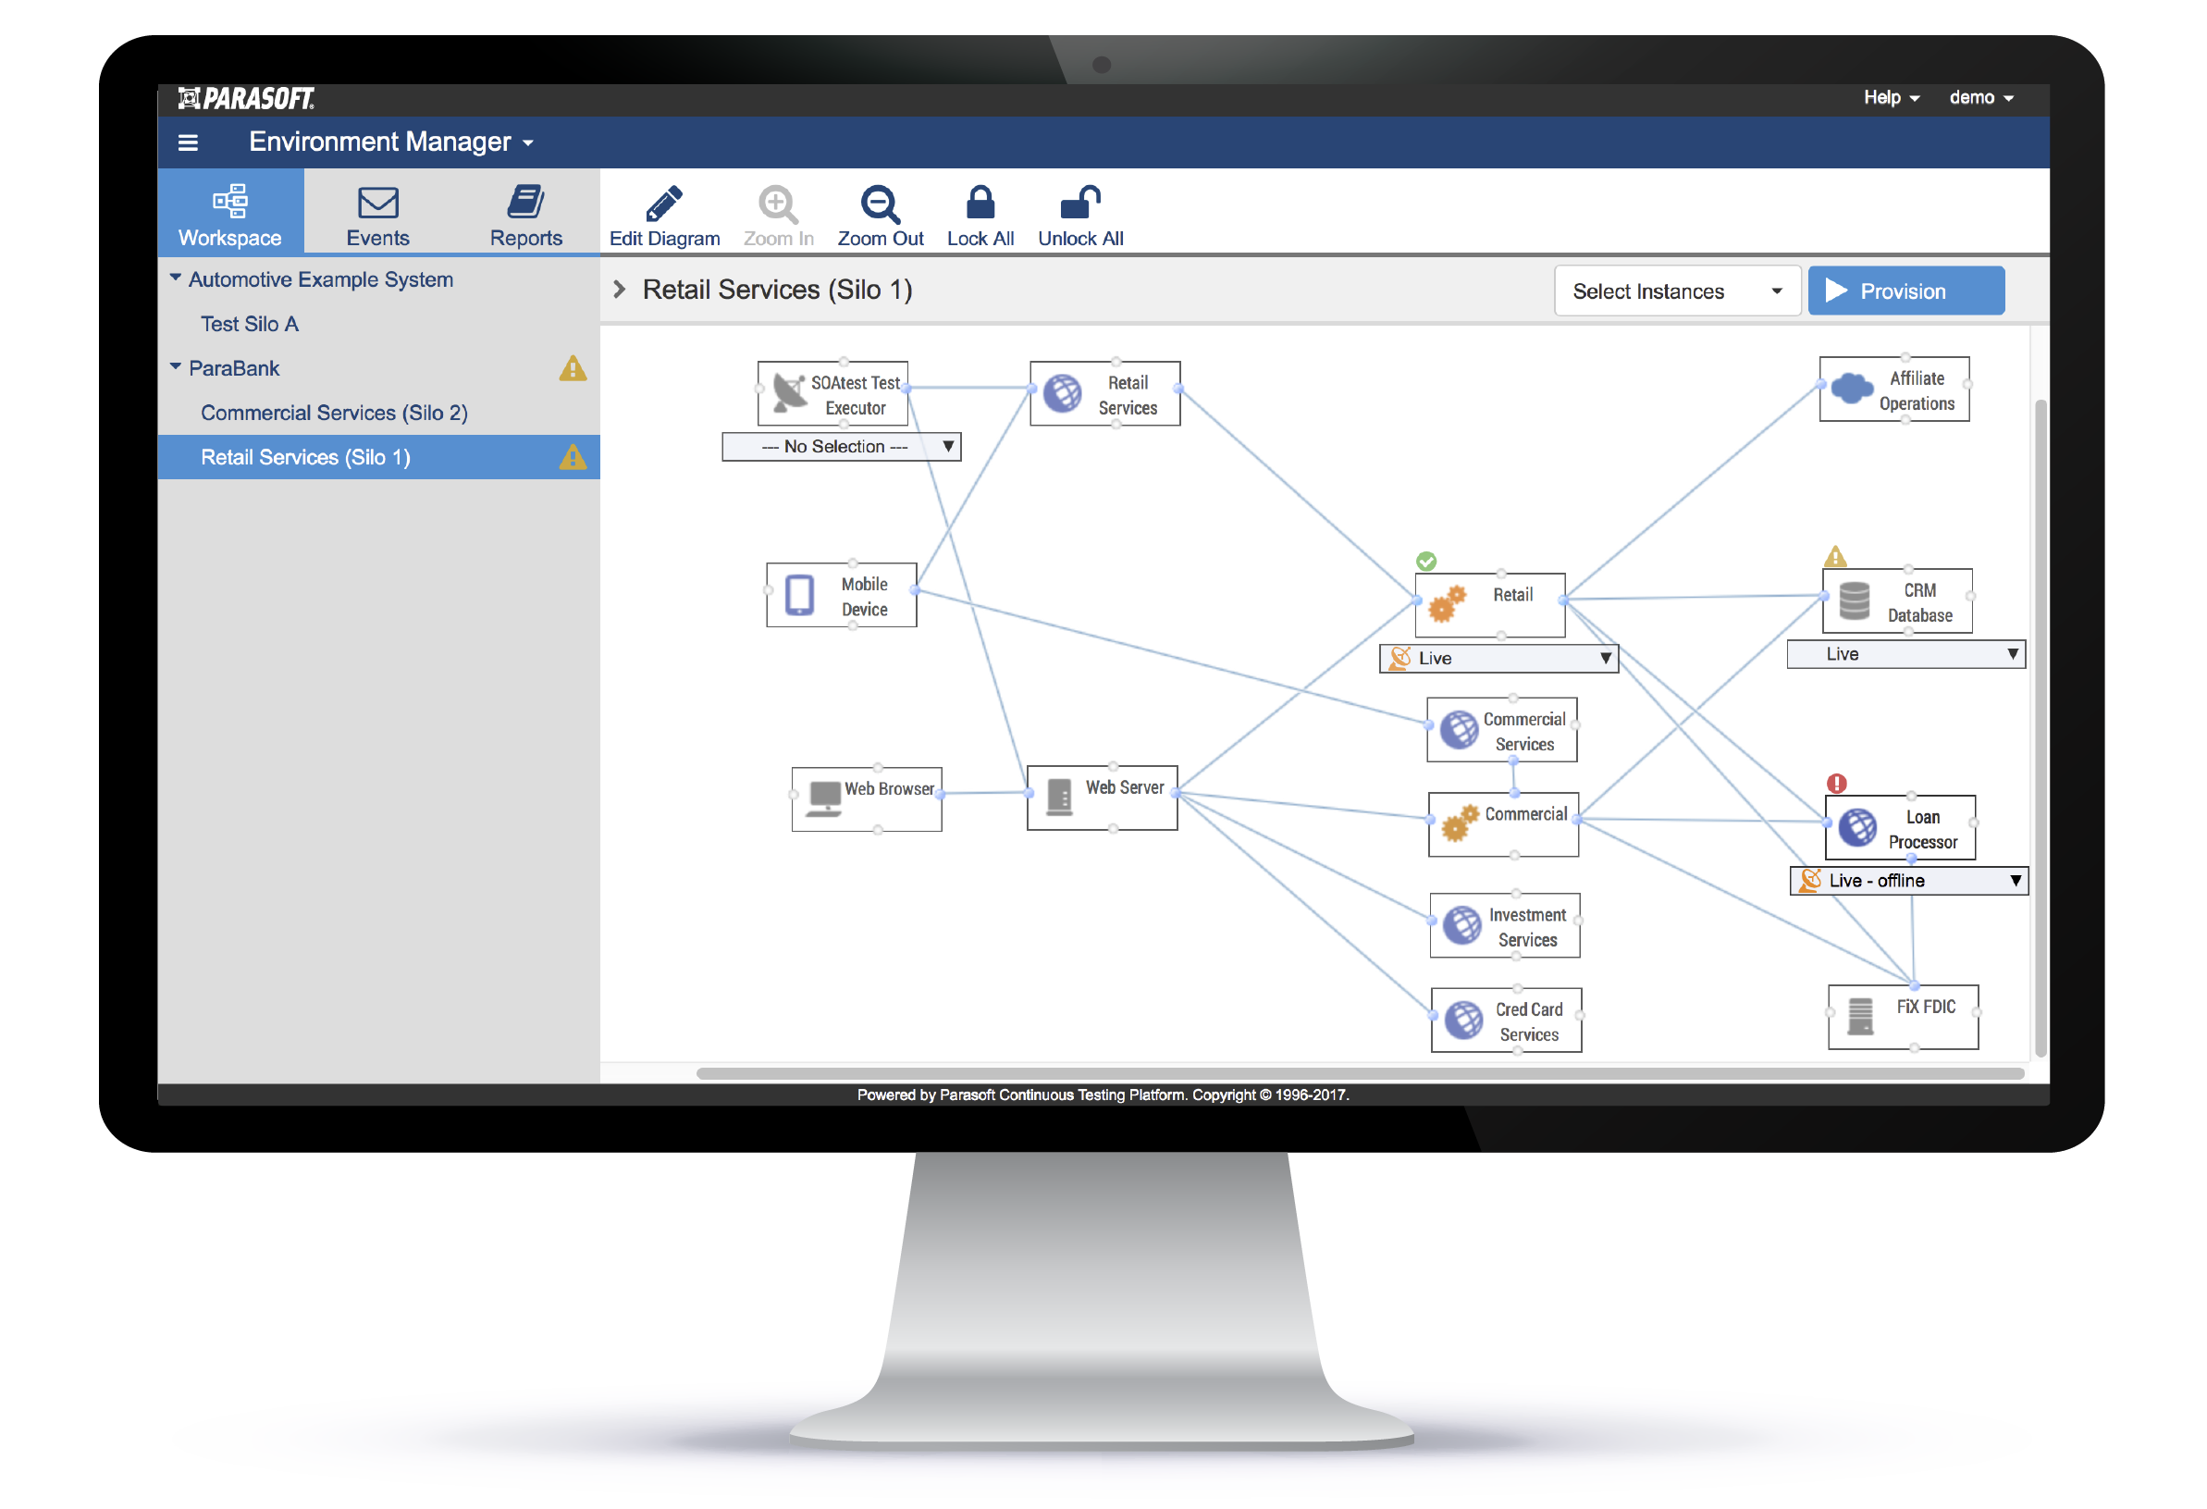
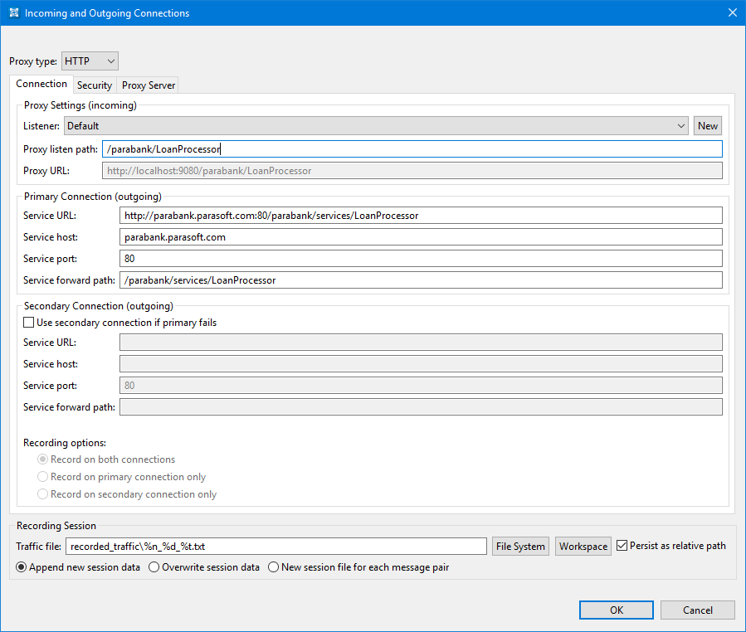
Schakelen tussen simulatie en echte endpoint
Gebruik van Message Proxies
Gebruiker Virtualize Message Proxies om te switchen tussen verschillende gesimuleerde endpoints en het echte endpoint

Slide 6
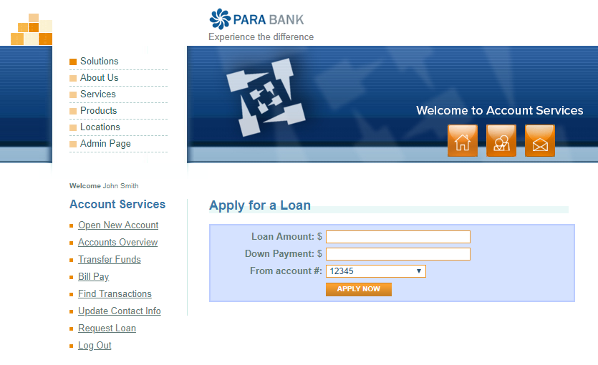
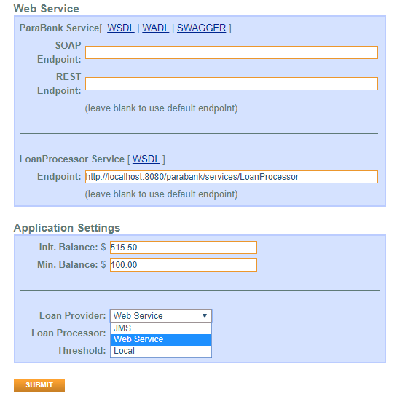
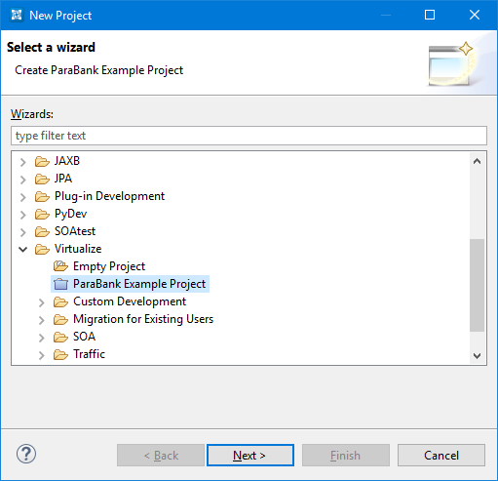
Parabank
Een voorbeeldproject, meegeleverd in Virtualize
Parabank is ons System Under Test
Parabank gebruik een LoanProvider om lenen te verstrekken
De locatie van de LoanProvider kunnen we configureren in de
GUI van Parabank zelf voor zowel SOAP als JMS

Slide 7
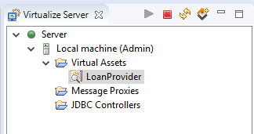
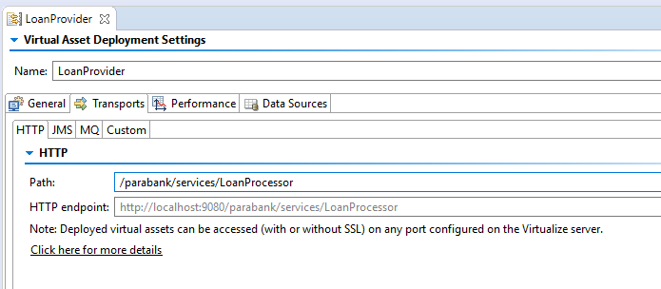
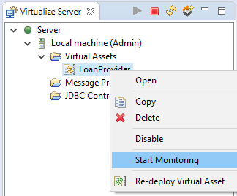
HTTP endpoints creëren
Deployment op basis van HTTP, voor bijvoorbeeld SOAP of REST services
Drag & Drop de PVA naar de Virtualize Server en configureer direct een endpoint
Schakel monitoring in

Slide 8
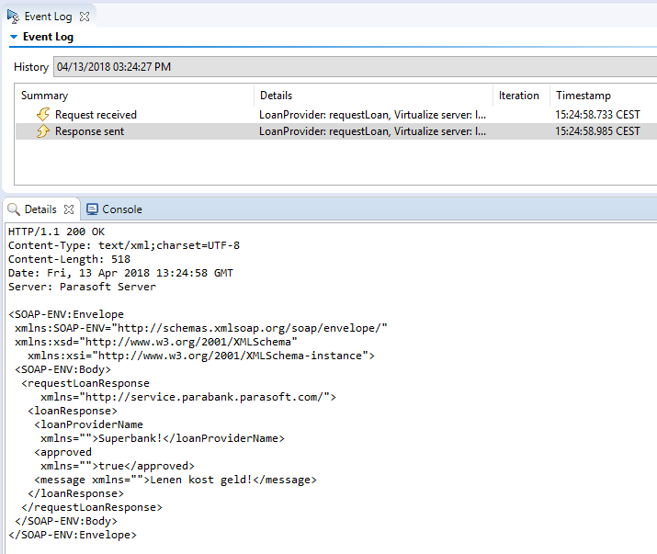
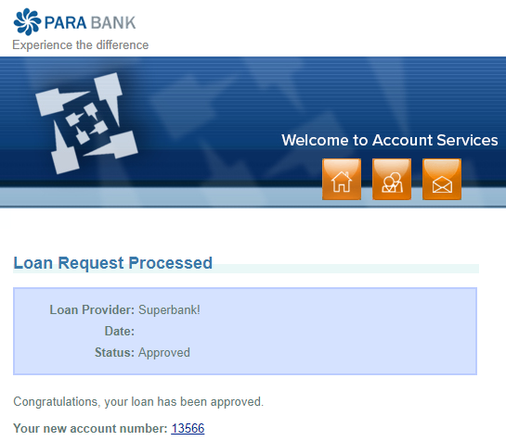
Monitor events
Gebruik Parasoft Event Details om inzicht te hebben in het verkeer naar het back-end
Open het perspective Parasoft Event Details:
  Ontvangen requests
  Verzonden responses
  Doorgestuurde requests en responses door Parasoft Message Proxies
  Geselecteerde responders
  Events

Slide 9


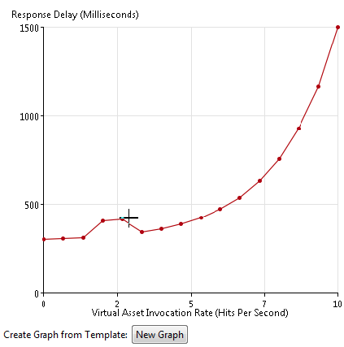
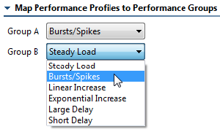
Virtualize gebruiken voor performance- en loadtesten
Simuleer specifieke performance eigenschappen met behulp van performance profielen
Verhoog de delay naarmate er meer requests per seconde binnenkomen
Importeer Performance Profiles vanaf Application Performance Management (APM)

Slide 10
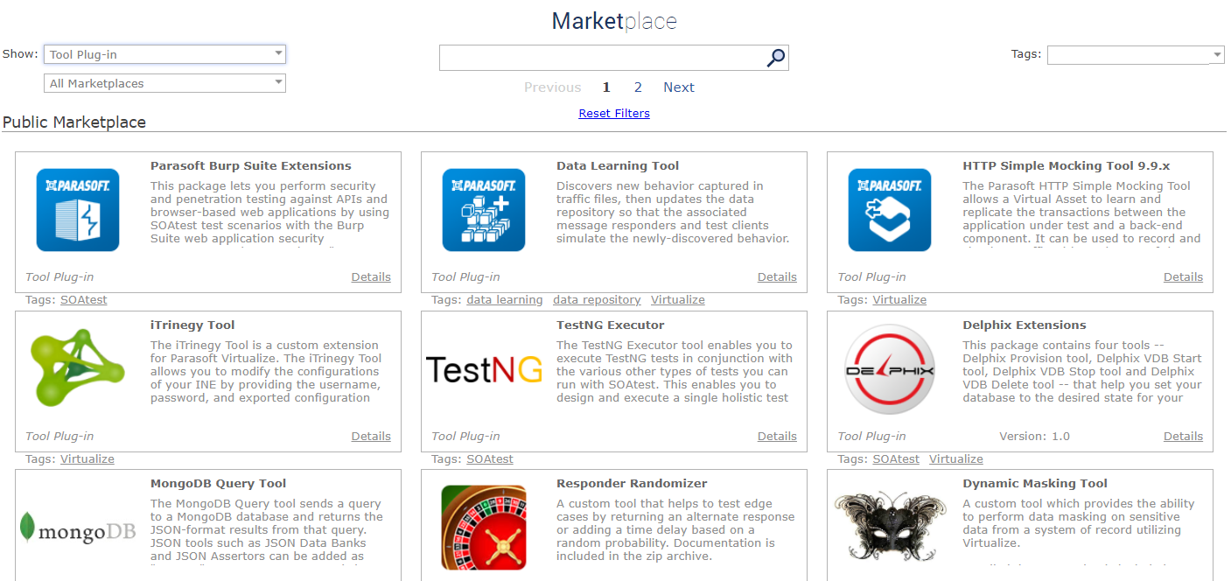
Parasoft Virtualize Extensibility Framework
Virtualize uitbreiden met plug-ins van Parasoft, beschikbaar via de Parasoft Marketplace
https://marketplace.parasoft.com
Download extra bouwblokken, berichtformaten, transportmethodieken en nog veel meer

Slide 11
15 mei 2018 op

Slide 12
Genereer verschillende responses op basis van de request
Hoe werkt message correlation?
https://docs.parasoft.com/display/VIRT9104/Understanding+the+Message+Correlation+Process

Slide 13
Virtual Assets creëren op basis van een recording

Slide 14
Virtual Assets creëren voor REST microservices

Slide 15
Virtual Assets inzetten voor queues over JMS

